Slide 1
Принципы создания XML-документов
Дисциплина «Программные средства Интернет-приложений»
Специальность 2-40 01 01 ПОИТ
ЧУО «Колледж бизнеса и права»
Белугина Наталья Ивановна, преподаватель

Slide 2
История развития XML
Язык XML (Extensible Markup Language, расширяемый язык разметки)
был разработан рабочей группой XML Working Group консорциума W3C.
Язык XML - это метаязык (язык разметки), являющийся подмножеством стандарта SGML (Standard Generalized Markup Language Стандартного обобщенного языка разметки [ISO 8879]).
Временем рождения XML можно считать 1996 год, в конце которого появился черновой вариант спецификации языка, или 1998, когда эта спецификация была утверждена.

Slide 3
Сравнение языков HTML и XML
Оба языка произошли от SGML и являются мета-языками
В отличие от XML, язык HTML — конкретный (не расширяемый) язык. Функциональность тегов разметки в нем фиксирована.
Для совместимости этих языков был разработан язык XHTML (extensible HTML, расширяемый HTML), являющийся результатом применения правил синтаксиса XML к стандарту HTML.

Slide 4
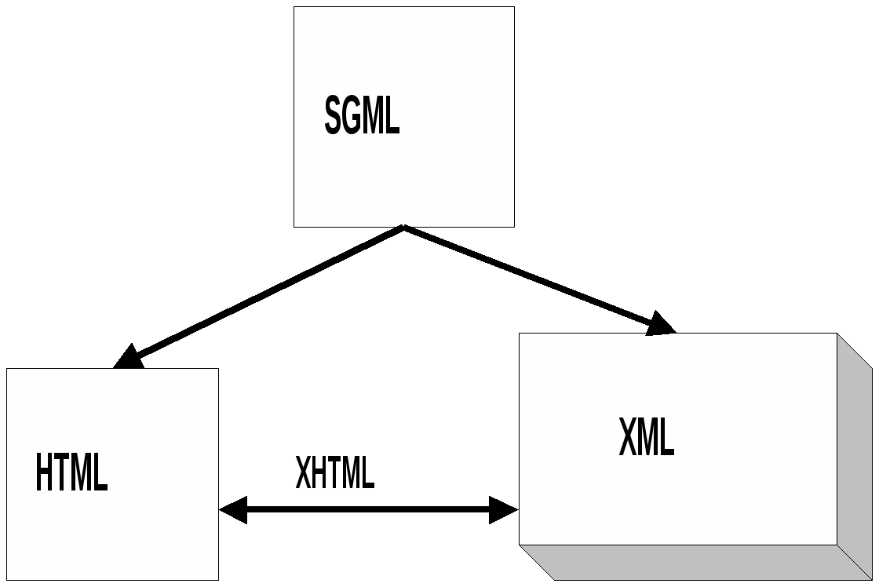
Сравнение языков HTML и XML
Не заменяя HTML, XML в настоящее время используется в сочетании с ним, расширяя возможности Web-страниц для:
виртуального представления документов любого типа;
сортировки, фильтрации, упорядочения, поиска и манипулирования информацией иными способами;
представления информации в структурированном виде.

Slide 5
Цели и задачи XML
XML должен быть пригоден для непосредственного использования в Интернет.
XML должен иметь широкий круг применения.
XML должен быть совместим с SGML.
Обработчики документов XML должны быть просты в написании.
Количество необязательных свойств в XML должно быть сведено к минимуму.
XML документы должны быть удобны для чтения и достаточно понятны.
Подготовка XML документа должна осуществляться быстро.
Процедура построения XML документа должна быть формальной и точной.
Процедура создания XML документов должна быть проста.
Краткость при разметке XML документа имеет минимальное значение.

Slide 6
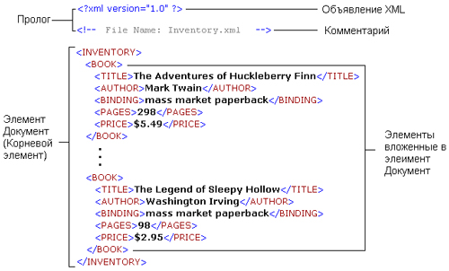
Структура XML-документа
XML-документ состоит из двух частей:
заголовок (пролог) (как тег HEAD в HTML)
элемент Документ (его также называют корневым элементом)

Slide 7
Заголовок XML-документа
Заголовок (пролог) согласно спецификации языка XML, подчиняется следующим правилам синтаксиса:
1) заголовок должен начинаться с символов ; 2) перед начальными символами заголовка не должно быть других символов; 3) заголовок должен заканчиваться символами ?> ; 4) после начальных символов должно стоять слово xml; 5) указание версии с помощью конструкции version =" . . . " обязательно; 6) номер версии на данный момент — 1.0; 7) номер версии должен быть заключен в кавычки.

Slide 8
Элемент Документ
содержит дополнительные элементы
Примечание. Элемент Документ в XML-документе похож на элемент BODY на HTML-странице, за исключением того, что вы можете присвоить ему любое допустимое имя.
Важно! 1. Язык XML является чувствительным к регистру символов, поэтому как открывающий, так и закрывающий теги должны быть записаны символами в одном регистре. 2. Не допускается один или несколько пробелов перед открывающей скобкой тега, хотя в любом другом месте пробелы допустимы, То же касается и символов концов строк. 3. Применение закрывающего тега всегда обязательно!

Slide 9
Способы отображения XML-документа
Таблица стилей.
С помощью данного метода вы связываете таблицу стилей с XML-документом.
Таблица стилей представляет собой отдельный файл, содержащий инструкции для форматирования индивидуальных XML-элементов.
Вы можете использовать либо каскадную таблицу стилей (Cascading Style Sheet - CSS), которая также применяется для HTML-страниц,
либо расширяемую таблицу в формате языка стилевых таблиц (Extensible Stylesheet Language - XSL), обладающую более широкими возможностями, нежели CSS, и разработанную специально для XML-документов.

Slide 10
Способы отображения XML-документа
Связывание данных.
Этот метод требует создания HTML-страницы, связывания с ней XML-документа и установления взаимодействий стандартных HTML-элементов на странице, таких как SPAN или TABLE, с элементами XML.
В дальнейшем HTML-элементы автоматически отображают информацию из связанных с ними XML-элементов.

Slide 11
Способы отображения XML-документа
Написание сценария.
В этом методе вы создаете HTML-страницу, связываете ее с XML-документом и имеете доступ к отдельным XML-элементам с помощью специально написанного кода сценария (JavaScript или VBScript). Браузер воспринимает XML-документ как объектную модель документа (Document Object Model - DOM), состоящую из большого набора объектов, свойств и команд.
Написанный код позволяет осуществлять доступ, отображение и манипулирование XML-элементами.

Slide 12
Правила создания корректного документа:
Документ должен иметь только один элемент верхнего уровня (элемент Документ или корневой элемент). Все другие элементы должны быть вложены в элемент верхнего уровня.
Элементы должны быть вложены упорядоченным образом. То есть, если элемент начинается внутри другого элемента, он должен и заканчиваться внутри этого элемента.
Каждый элемент должен иметь начальный и конечный тег. В отличие от HTML, в XML не разрешается опускать конечный тег – даже в том случае, когда браузер в состоянии определить, где заканчивается элемент (за исключением пустых элементов – т.е. элементов, не имеющих содержимого)
Имя типа элемента в начальном теге должно в точности соответствовать имени в соответствующем конечном теге.
Имена типов элементов чувствительны к регистру, в котором они набраны. В действительности весь текст внутри XML-разметки является чувствительным к регистру.

